Slide 1
Кибербуллинг и хейтерство как новые типы агрессии в медийном пространстве
Выполнила студентка 1 курса, группы 1ФМ1
Арцер А.А.
Научный руководитель
канд. филос. наук, доцент
Маковецкая Е.Н.

Slide 2
Кибербуллинг (от англ. bullying – «издевательство» производное слово от bully – «хулиган») – Интернет-травля, выражающаяся в систематических агрессивных действиях, реализуемых при помощи разных электронных форм взаимодействия и направленных против потенциальной жертвы.

Slide 3
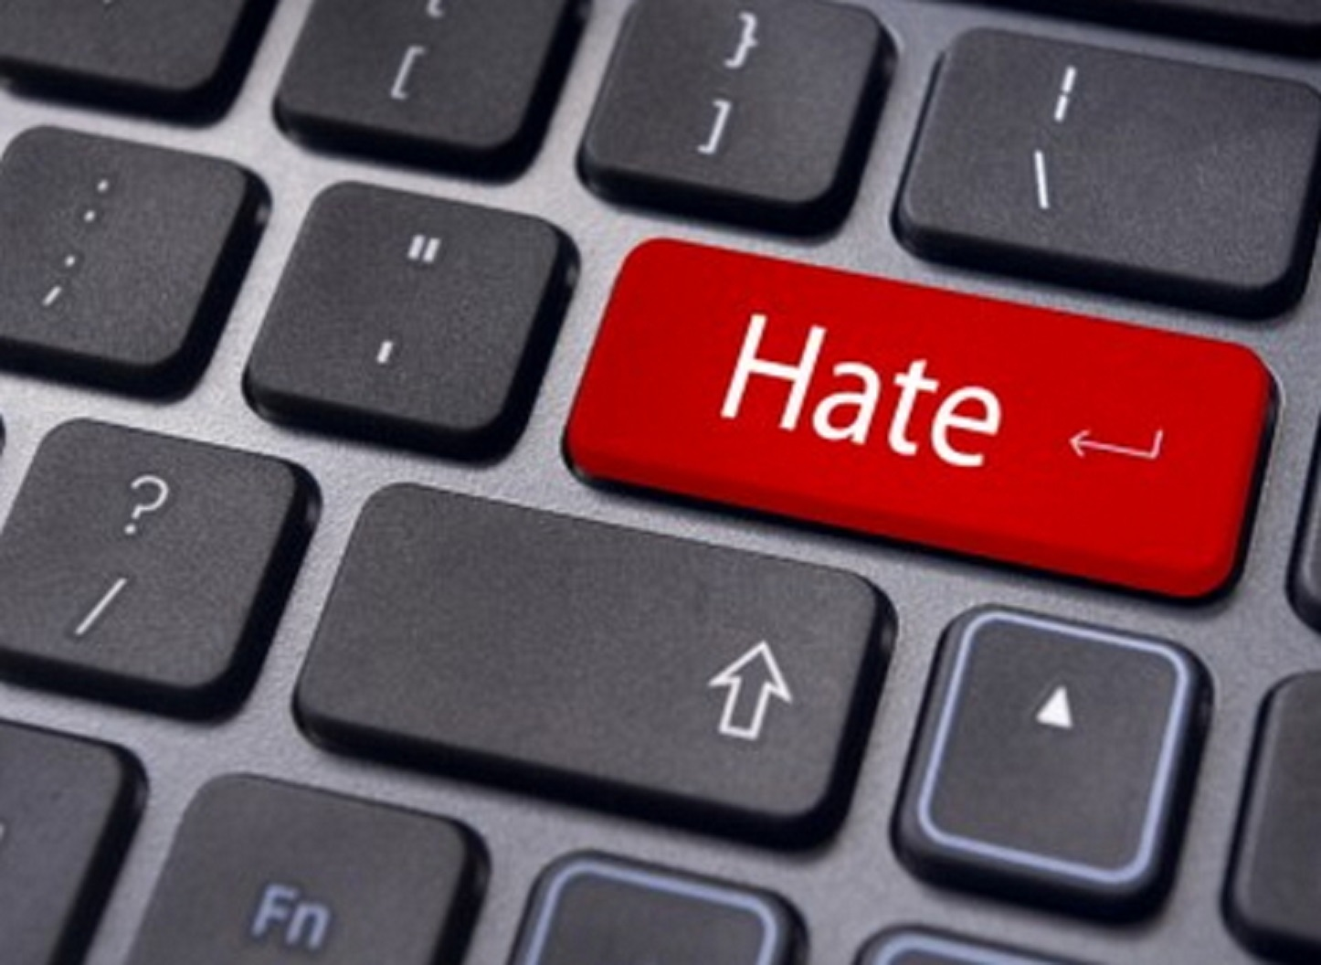
Хейтерство, хейтеры (от англ. hate – «ненависть») – «своеобразное виртуальное «классовое» понятие, обозначающее творцов ненависти в интернете, использующих для достижения своей цели — самовыгоды любой ценой и средствами — клевету, провокации и лицемерие»

Slide 4
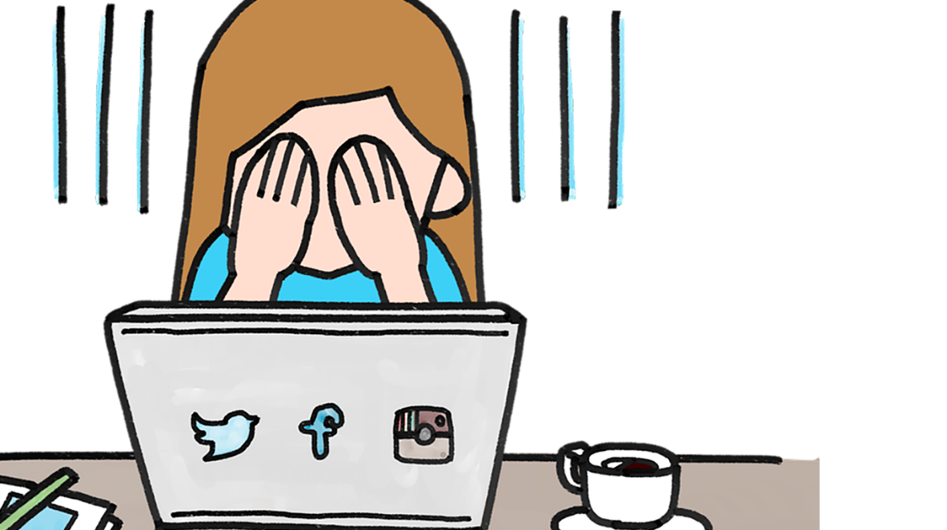
Цели кибербуллинга и хейтерства
Унижение жертвы;
Внушение страха;
Внушение стыда;
Создание чувства беспомощности;
Разрушение реальных и виртуальных социальный отношений жертвы.

Slide 5
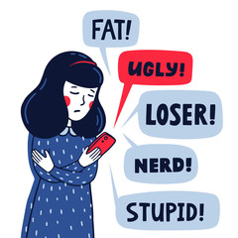
Признаки хейтерства
Анонимность;
Объект ненависти – популярная личность, бренд, явление;
Высказывания не аргументированы;
Хейтеры не воспринимают другую точку зрения;
Ненависть распространяется на все.

Slide 6
Изучение буллинга
Изучение буллинга началось с середины XX века. Первыми исследователями являются:
шведский врач Петер Хайнеманн;
британский ученый Дэвид Лэйн;
норвежский ученый Дан Ольвеус.

Slide 7
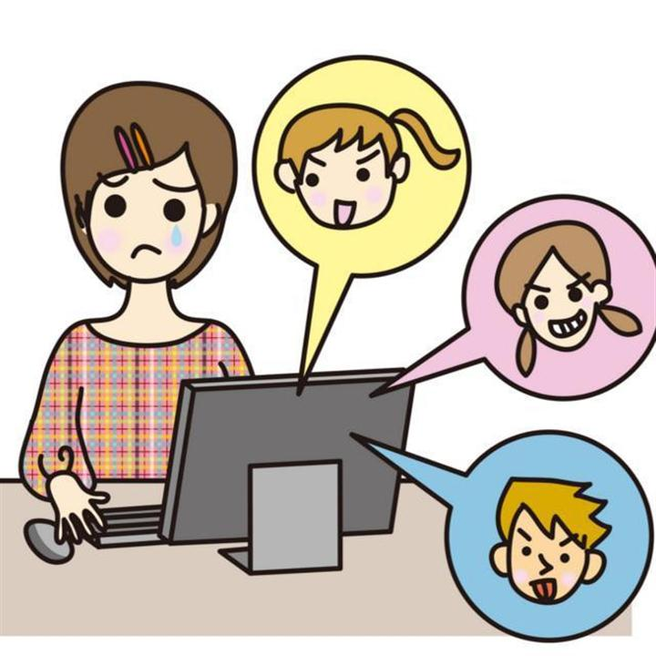
Плюсы кибербуллинга и хейтерства
Индикатор интересных идей
Выработка психологической стойкости
Развитие умения «киберобороны»

Slide 8
Спасибо за внимание!

